Slide 1
Міністерство освіти і науки України
Департамент освіти і науки Харківської обласної державної адміністрації
Харківське територіальне відділення МАН України
Відділення:Літературознавство,
фольклористика та мистецтвознавство.
Секція: Зарубіжна література
РОЗКРИТТЯ ГЕНДЕРНИХ НЕРІВНОСТЕЙ У П’ЄСІ Г. ІБСЕНА «ЛЯЛЬКОВИЙ ДІМ» ТА ЇХНЄ ВІДОБРАЖЕННЯ В СУЧАСНОМУ ФЕМІНІСТСЬКОМУ КОНТЕКСТІ
Виконавиця: ///// Харківської
області
Науковий керівник: /////
учитель зарубіжної літератури та іноземної мови////

Slide 2
Мета і завдання
вивчити гендерні ролі персонажів п’єси Г.Ібсена «Ляльковий дім»
дослідити гендерне питання в сучасному феміністичному контексті на основі аналізу мас-медійних джерел
Аналіз гендерних нерівностей у п’єсі Г.Ібсена «Ляльковий дім», дослідження трансформації характеру головної героїні, проєкція феміністичних ідей в сучасному контексті.
порівняти гендерні особливості п’єси «Ляльковий дім» з сучасними
поглядами на це питання (на основі твору та аналізу матеріалів ЗМІ).
розглянути образ Нори Хельмер у творі норвезького драматурга Г.Ібсена під двома асиметричними кутами: героїня – лялька в чужих руках чи самодостатня особистість

Slide 3

Актуальність роботи
Актуальність роботи полягала в тому, щоб – дослідити гендерні стереотипи драми Г.Ібсена та провести паралель з сучасним феміністським контекстом обраних мас-медійних джерел

Slide 4
Об’єкт роботи
Предмет роботи
гендерні нерівності у п’єсі Г.Ібсена «Ляльковий дім», трансформація образу головної героїні Нори Хельмер, гендерне питання в сучасному феміністичному контексті на основі медіаматеріалів.
драма Г.Ібсена «Ляльковий дім», матеріали сучасних медіавидань: агенції Info Sapiens та Радіо Свобода

Slide 5
Наукова новизна дослідження
Наукова новизна роботи полягає в тому, що вперше не лише досліджено гендерні аспекти та трансформацію образу Нори Хельмер у драмі Г. Ібсена “Ляльковий дім”, а й предметно, на основі мас-медійних джерел, проаналізовано відображення цієї проблеми в сучасному феміністичному контексті.

Slide 6
РОЗДІЛ І. ГЕНДЕРНІ РОЛІ ПЕРСОНАЖІВ П’ЄСИ «ЛЯЛЬКОВИЙ ДІМ» Г.ІБСЕНА
Персонаж | Гендерні ролі | Характеристика та дії
Нора Хельмер | Жінка, матір, дружина, "лялька" в родині | На початку п'єси Нора зображена як легковажна, залежна від чоловіка жінка, яка приховує свою самостійність. Вона має важку роль материнства і покірно підкорюється вимогам чоловіка. Однак у процесі розвитку п'єси Нора розкривається як самостійна особистість, яка приймає важкі рішення заради сім'ї.
Торвальд Хельмер | Чоловік, батько, "голова родини" | Торвальд уособлює патріархальну модель суспільства. Він ставиться до Нори з іронією, не сприймаючи її як рівного партнера, а більше як предмет для виховання та контролю. Він вважає, що Нора повинна виконувати свою роль «ляльки» в родині, не маючи права на власні амбіції чи рішення.
Кристина Лінне | Жінка, подруга Нори, представниця «реального» світу | Кристина є більш самостійною жінкою, яка пережила труднощі життя та знаходиться у реальних соціальних умовах. Вона розуміє труднощі, з якими стикаються жінки, і не має ілюзій щодо «легкого» життя, яке, на думку інших, веде Нора.
Нільс Крогстад | Чоловік, антигерой | Крогстад є символом моральної падучості. Його вчинки викликають у Нори внутрішній конфлікт, оскільки його шантаж змушує її діяти в морально складний спосіб, що ставить під сумнів її власну гідність. Він показує нерівність у ролях чоловіків і жінок у суспільстві.

Slide 7
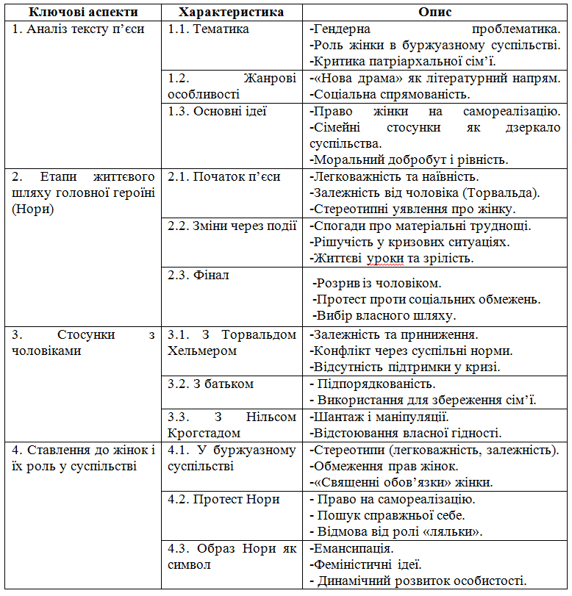
РОЗДІЛ ІІ. АНАЛІЗ П’ЄСИ «ЛЯЛЬКОВИЙ ДІМ» Г.ІБСЕНА ТА ЇЇ КЛЮЧОВИХ АСПЕКТІВ

Slide 8
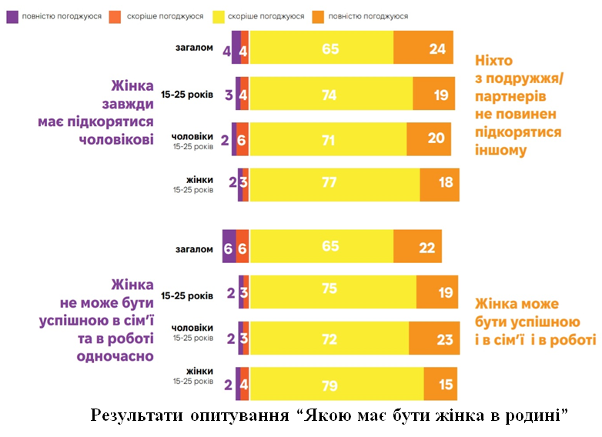
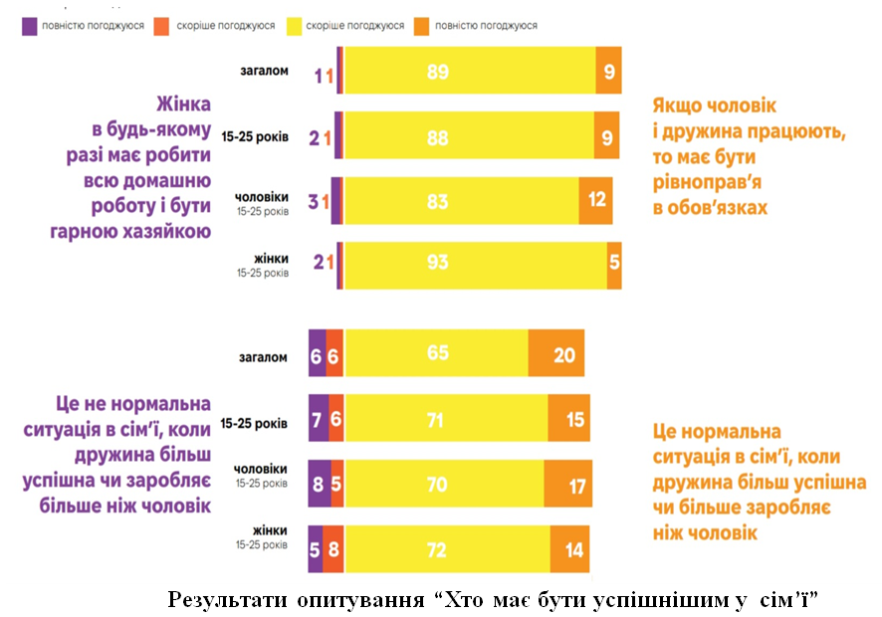
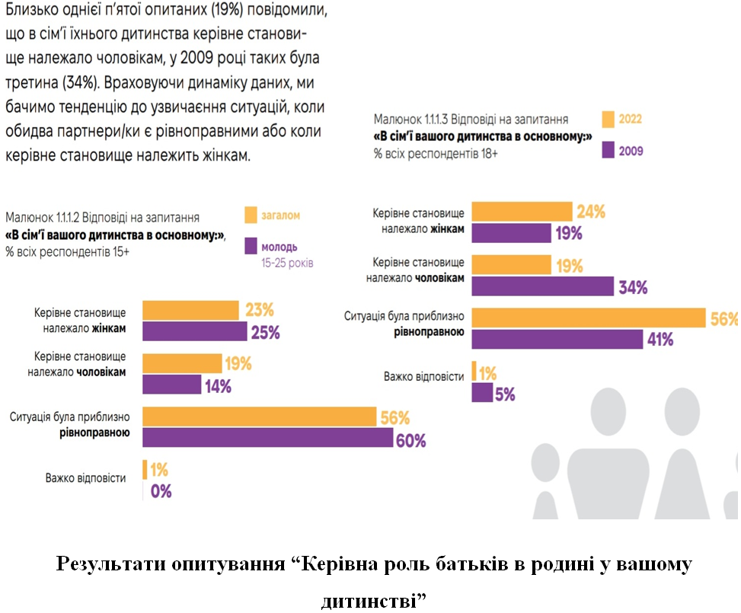
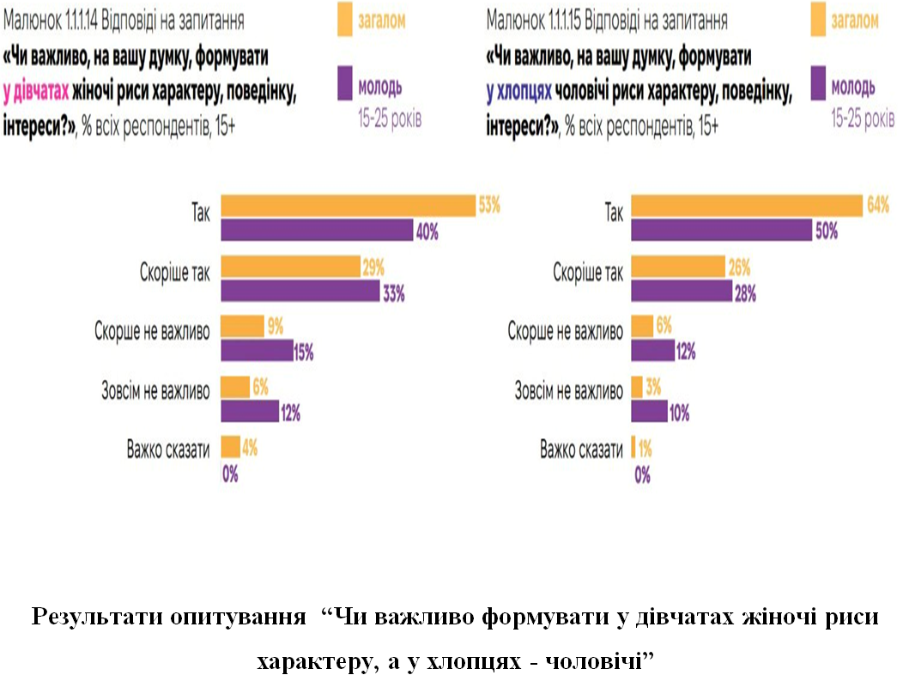
РОЗДІЛ ІІІ. Дослідження сучасних гендерних стереотипів та аналіз порушень прав жінок в Україні

Slide 9
П’єса «Ляльковий дім» Генріка Ібсена залишається надзвичайно актуальною для сучасного фемінізму та боротьби за гендерну рівність. Написана понад століття тому, вона так само продовжує порушувати актуальні питання рівноправних сімейних стосунків, поваги до свого партнера, розуміння однаково важливої ролі як чоловіка, так і жінки в побудові щирих, відвертих, не «лялькових» родинних стосунків.

Slide 10
ВИСНОВКИ
-проблема гендерної рівності є актуальною темою як у творі Г.Ібсена
«Ляльковий дім» так і в сучасному суспільному та побутовому житті;
-традиційні моделі гендерної соціалізації (заміжжя/одруження, діти,
родинний затишок) є поширеними як у творі, так і в сучасності;
-вагомими залишаються морально-етичні аспекти виховання молодого покоління в сім’ї;
-домашнє насилля (фізичне, фінансове, сексуальне, економічне), так само є одним з найпоширеніших порушень прав жінки в родині;
-сексистські стереотипи, які поширені у всіх сферах сучасного життя, як і погляди на родину в минулому, продовжують тримати наше суспільство в заручниках;
-сучасна молодь прагне до родинного виховання, у якому є позитивні
приклади ставлення чоловіка до жінки, врегульовано розподіл домашніх обов’язків, відсутні маніпуляції з боку одного члена сім’ї до іншого (цього ж прагнула і головна героїня «Лялькового дому» Г.Ібсена).

Slide 11
ДЯКУЮ ЗА УВАГУ!

